Slide 1
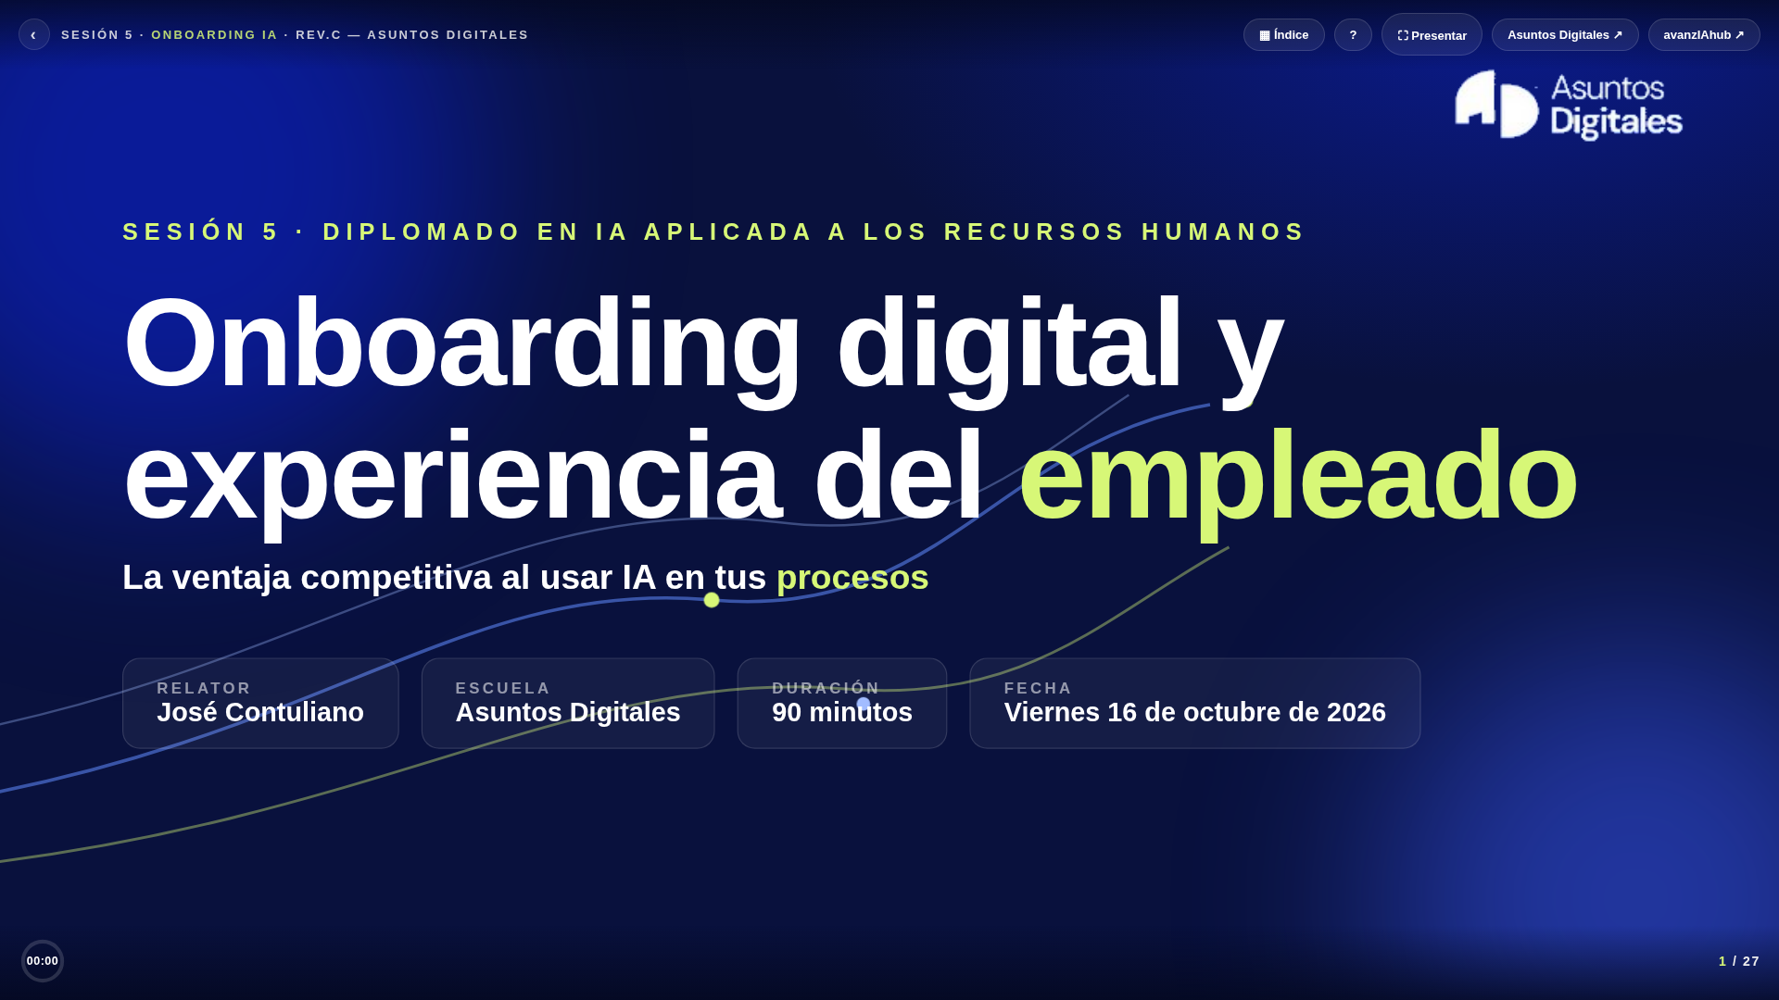
Notes:
Sesión 5 · Onboarding digital y experiencia del empleado

Slide 2
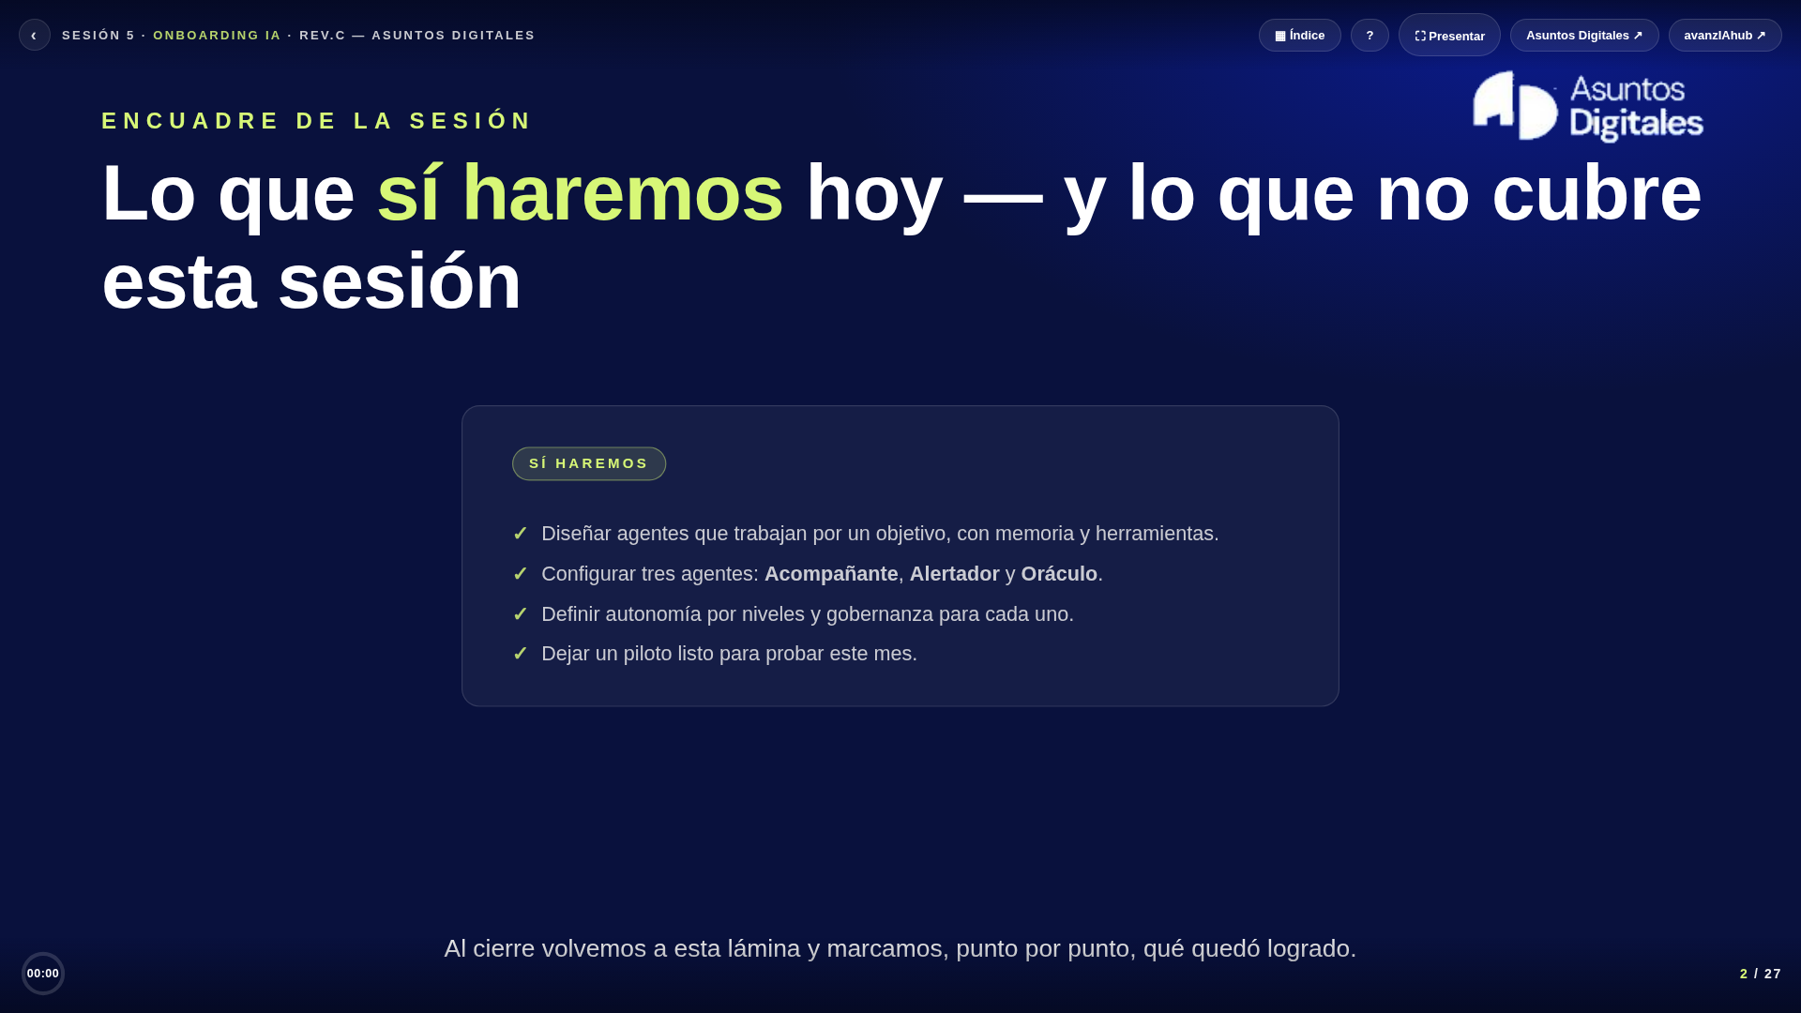
Notes:
Lo que sí haremos hoy — y lo que no cubre esta sesión

Slide 3
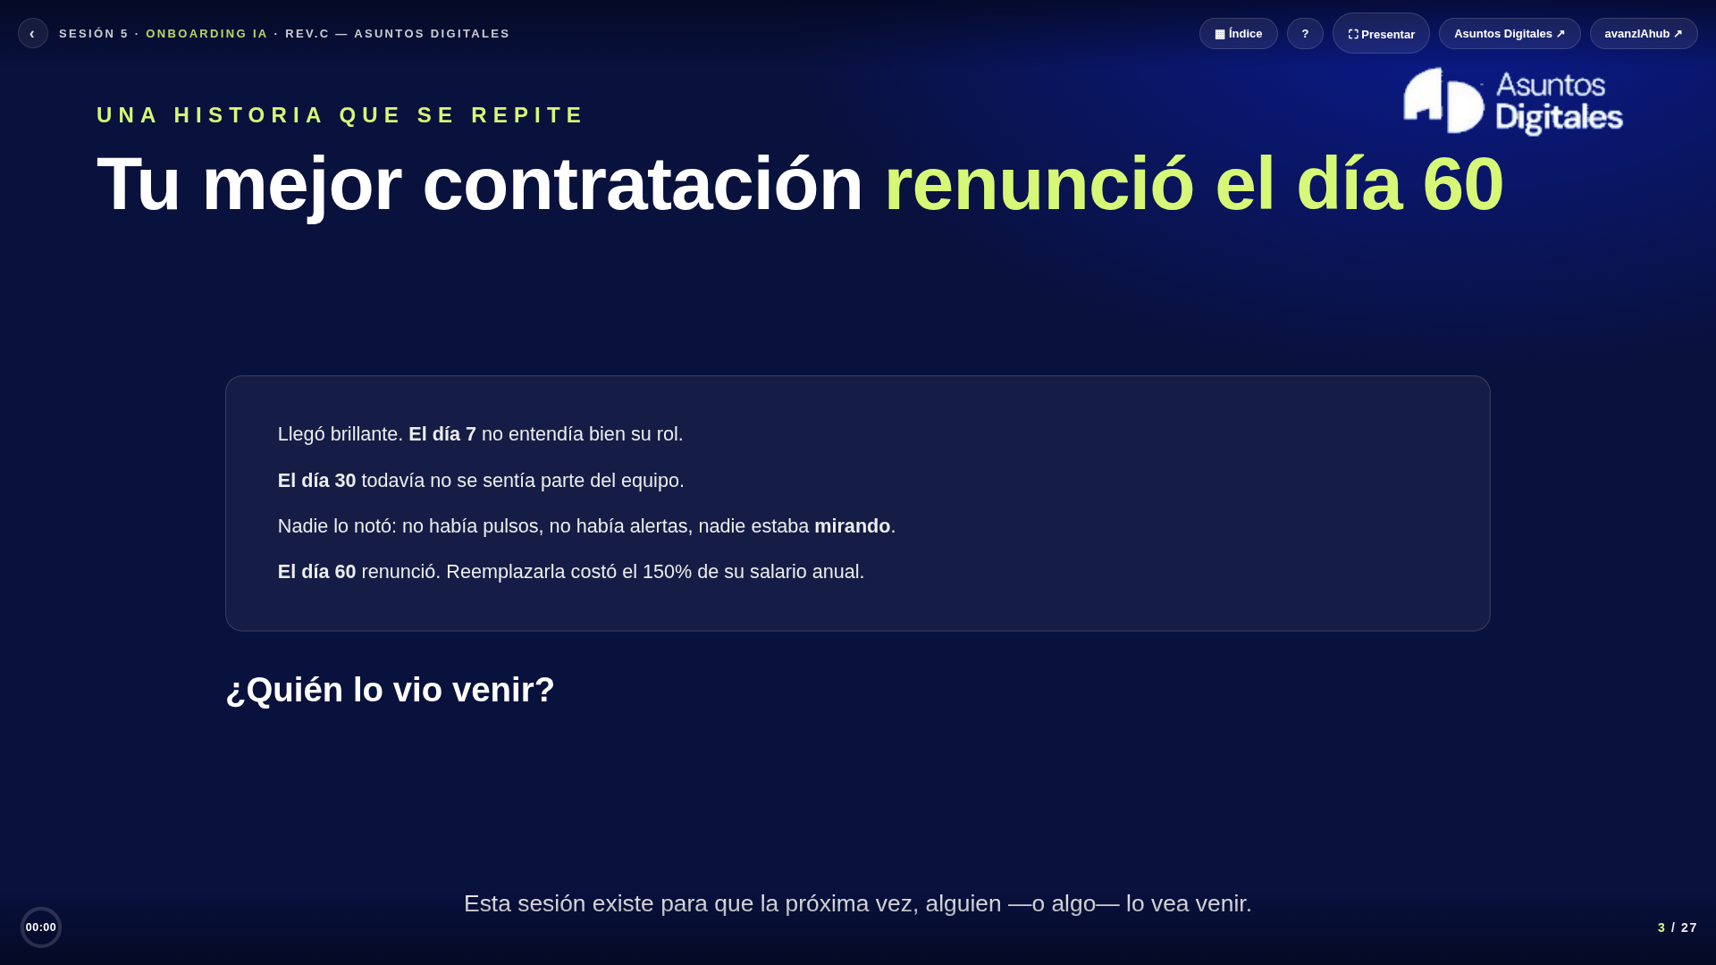
Notes:
Tu mejor contratación renunció el día 60

Slide 4
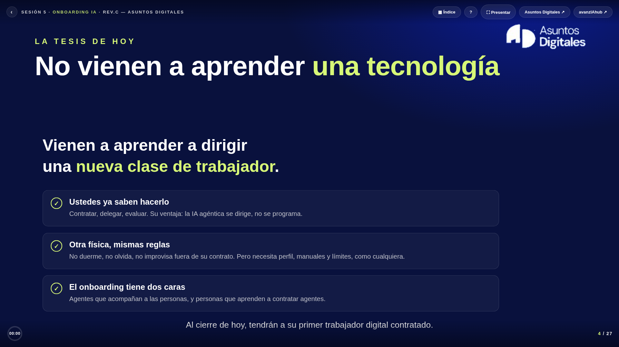
Notes:
No vienen a aprender una tecnología

Slide 5
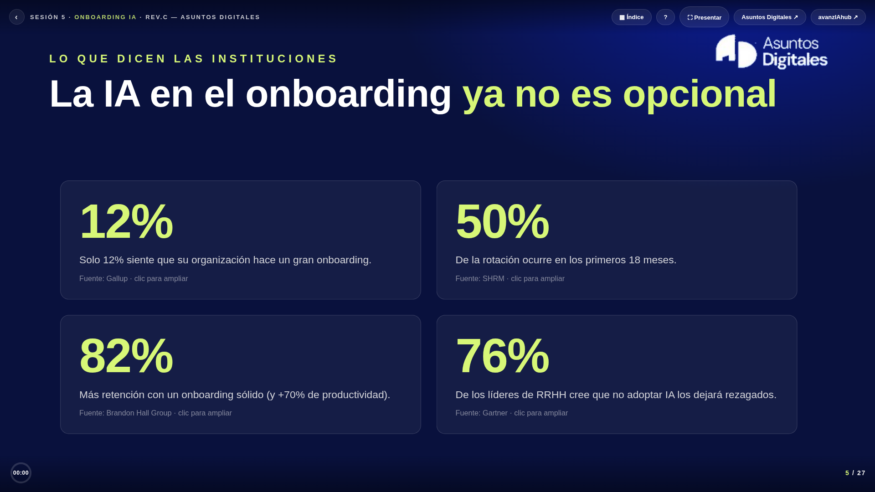
Notes:
La IA en el onboarding ya no es opcional: lo que dicen los datos

Slide 6
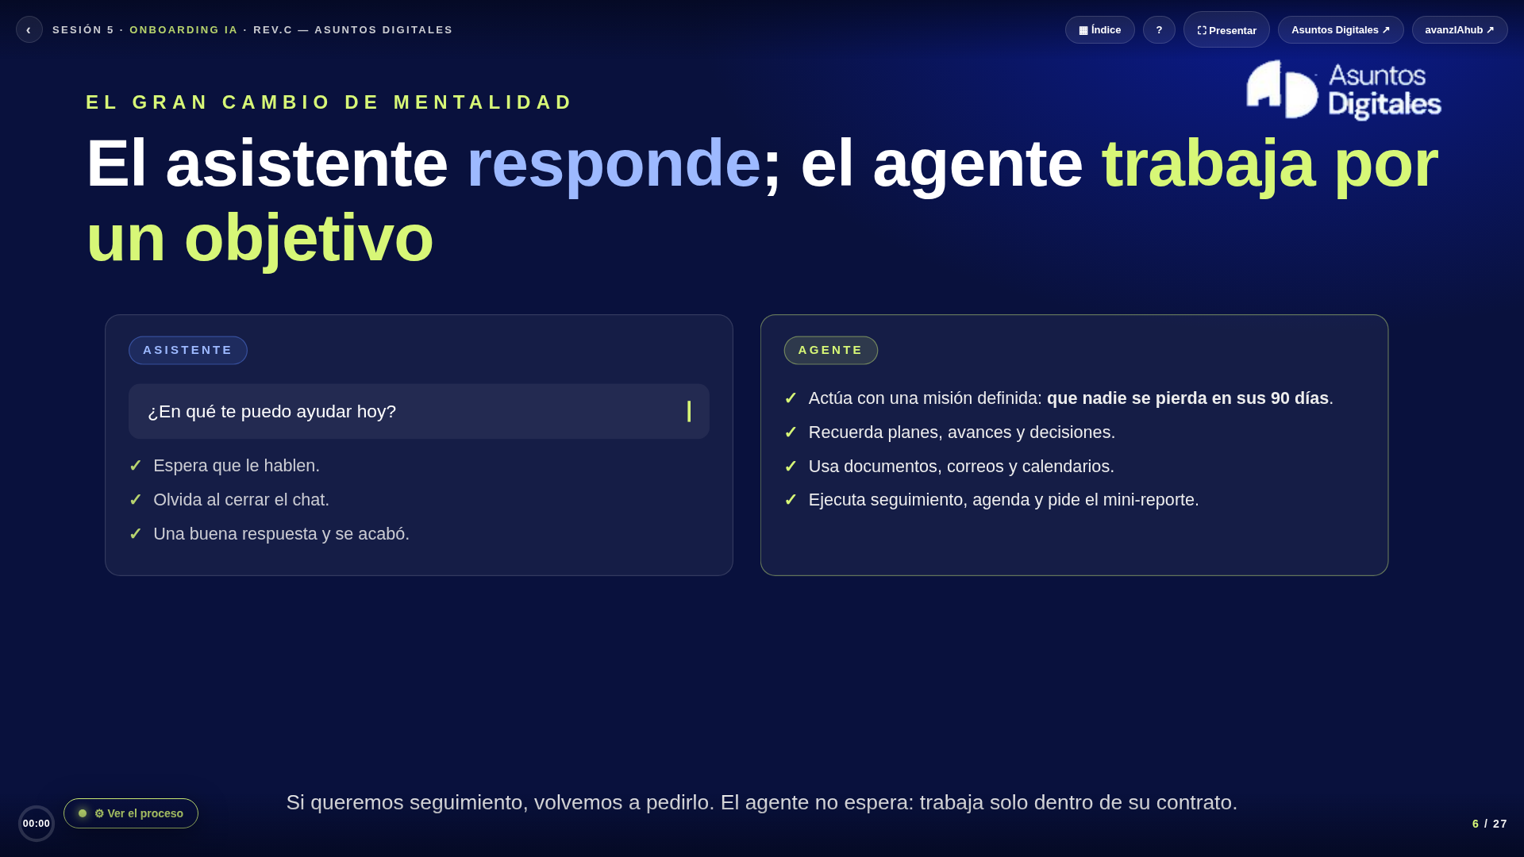
Notes:
La herramienta espera; el trabajador actúa

Slide 7
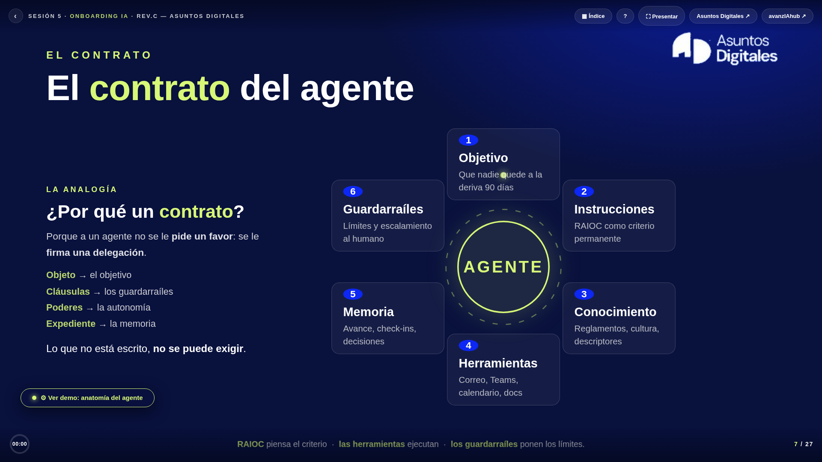
Notes:
El contrato del agente

Slide 8
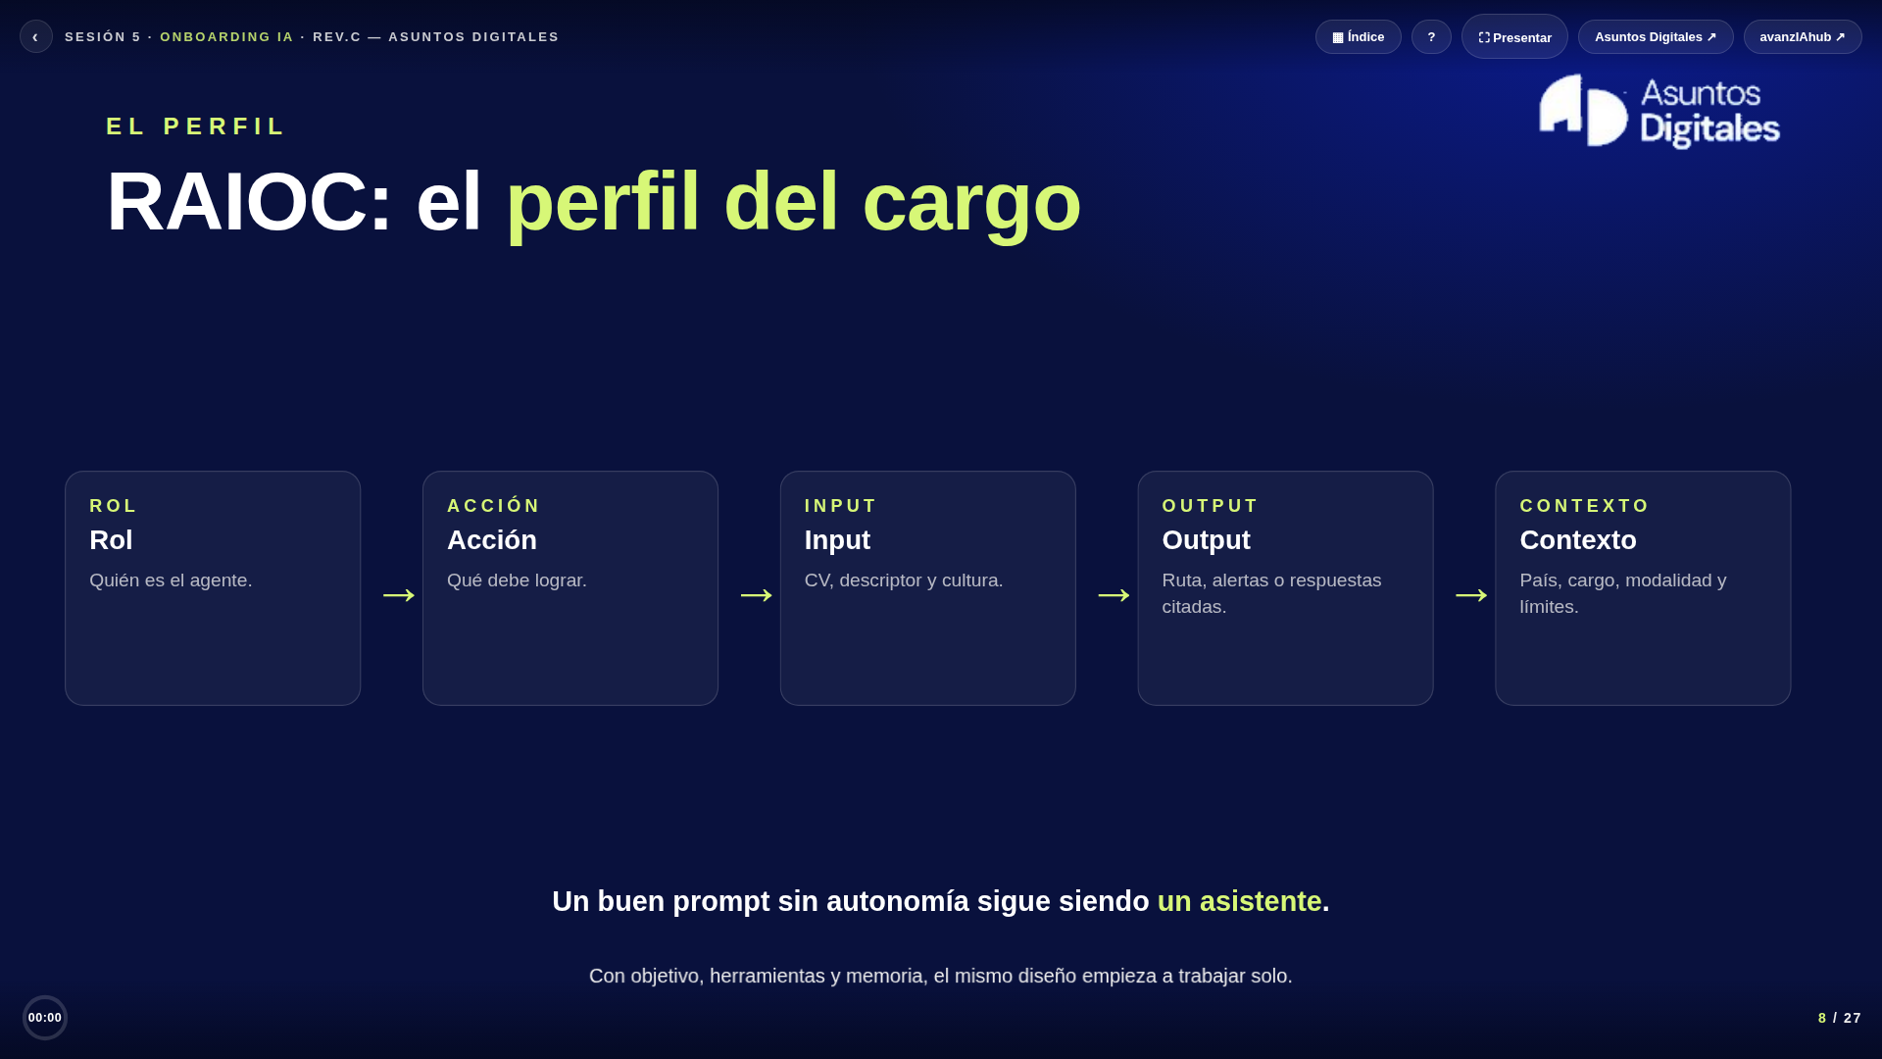
Notes:
RAIOC: el perfil del cargo

Slide 9
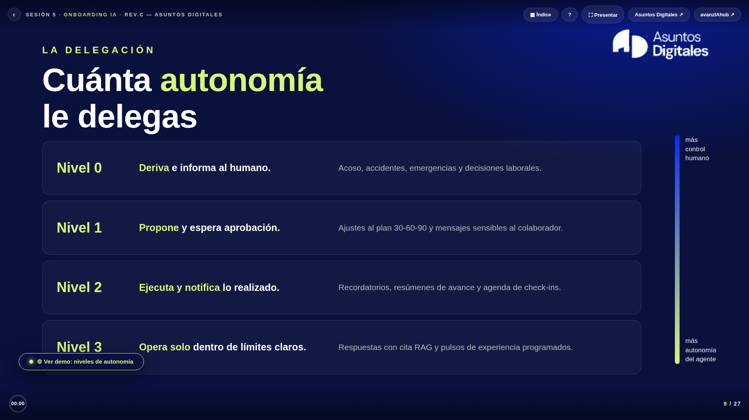
Notes:
La delegación: cuánta autonomía le das

Slide 10
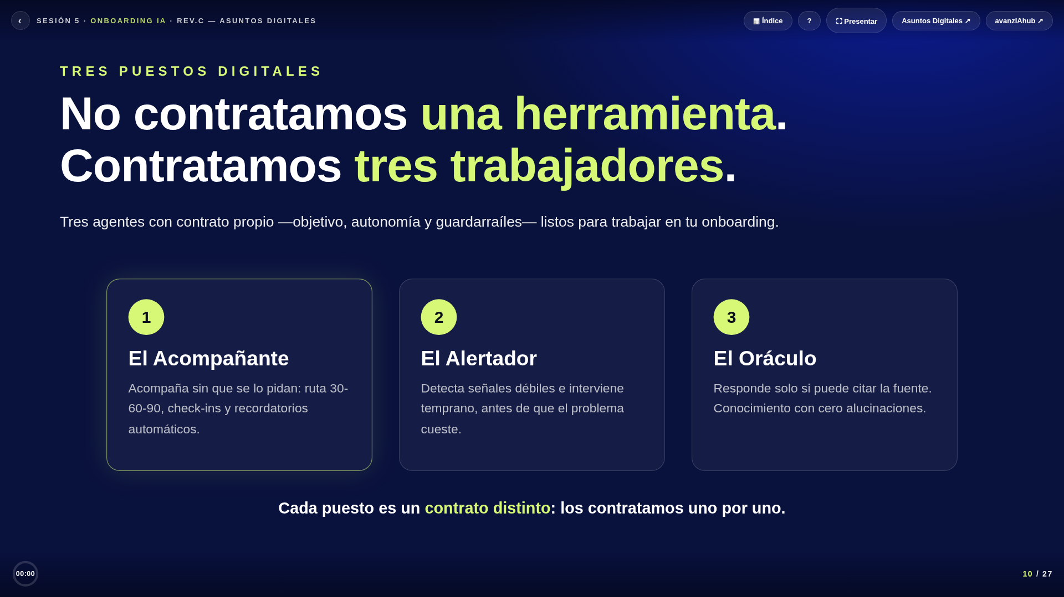
Notes:
Tres puestos digitales: el Acompañante, el Alertador y el Oráculo

Slide 11
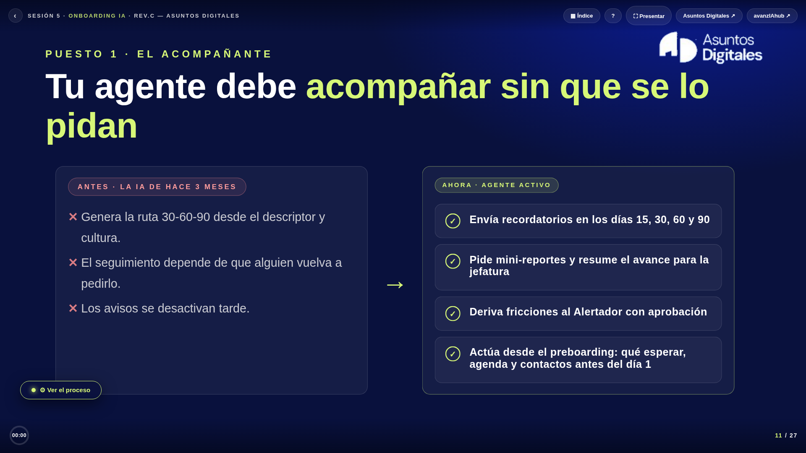
Notes:
Puesto 1 · El Acompañante: acompañar sin que se lo pidan

Slide 12
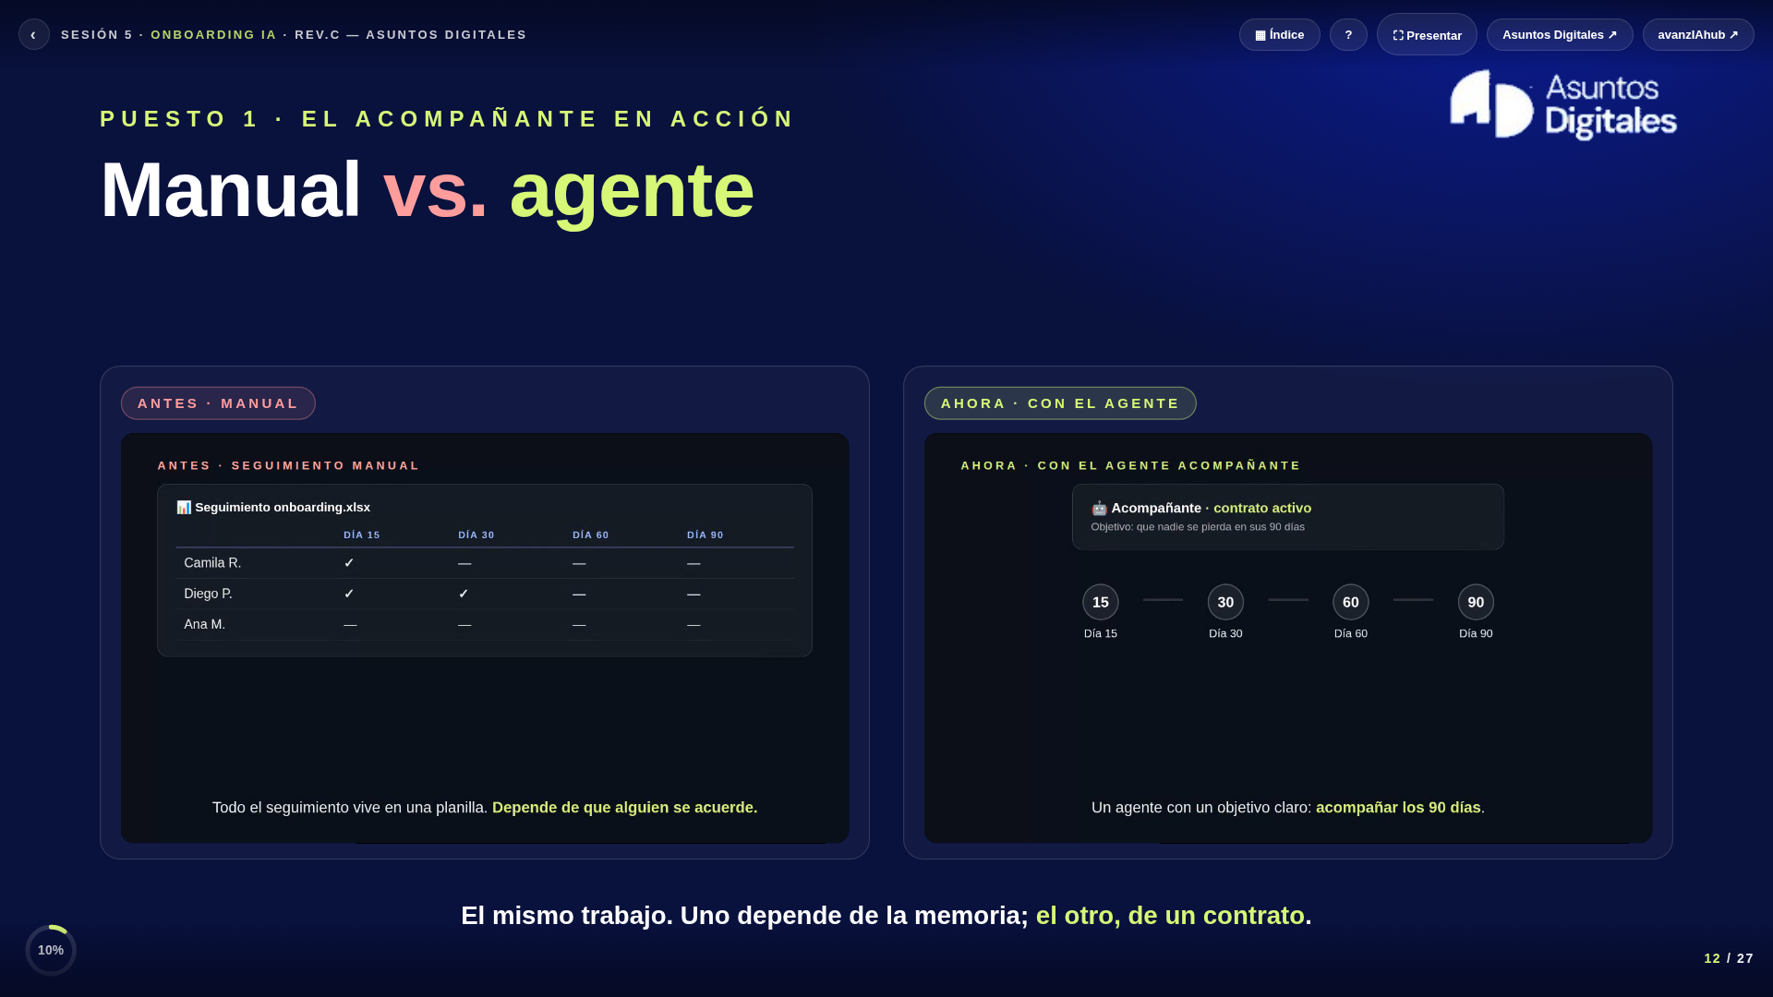
Notes:
El Acompañante en acción: manual vs. agente

Slide 13
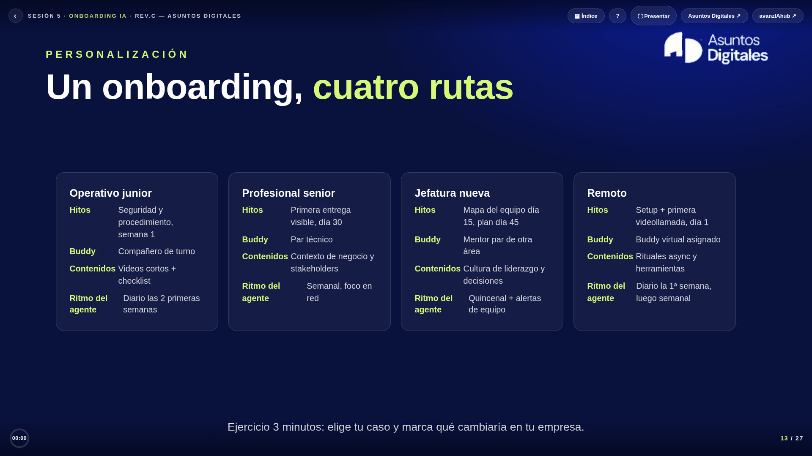
Notes:
Un onboarding, cuatro rutas: personalización por rol y seniority

Slide 14
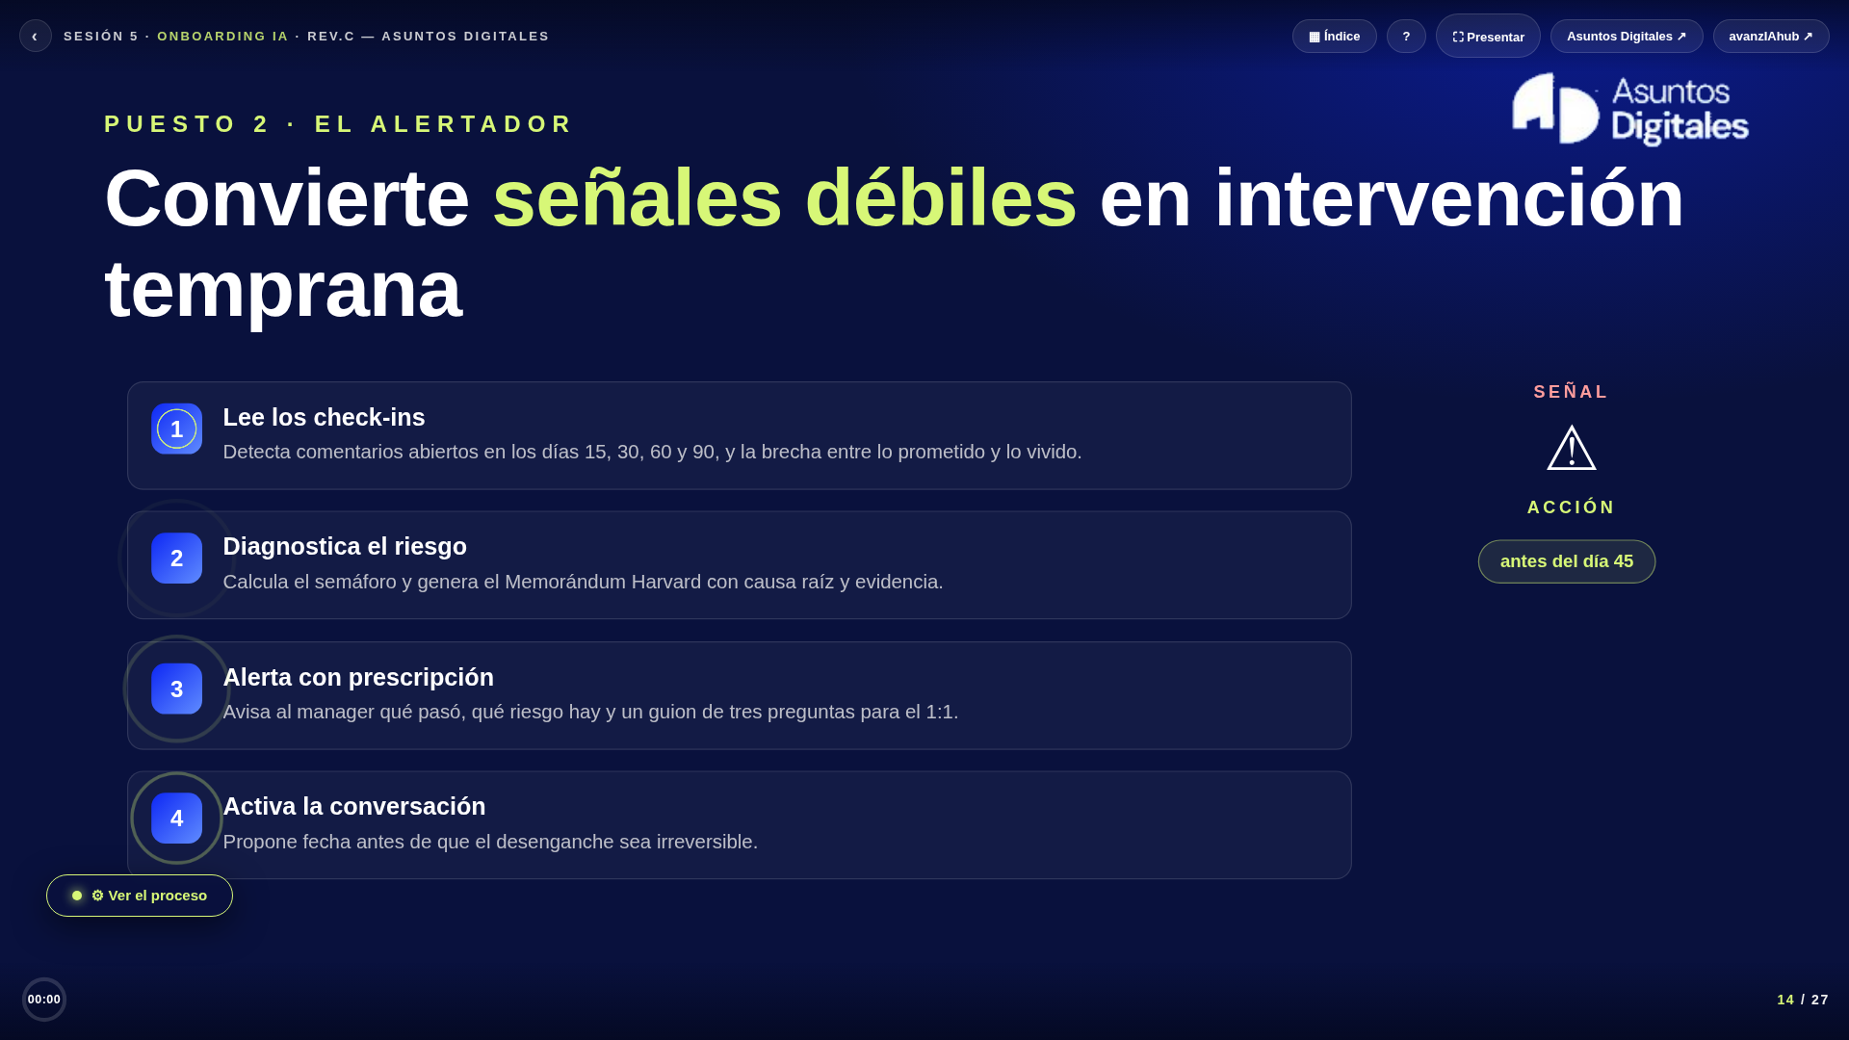
Notes:
Puesto 2 · El Alertador: señales débiles, intervención temprana

Slide 15
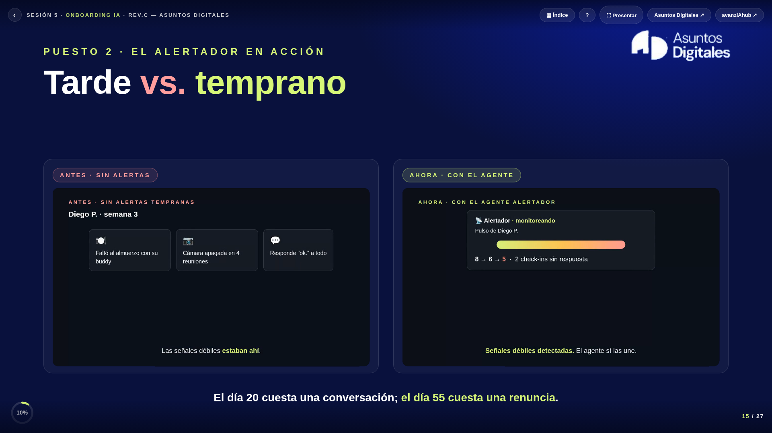
Notes:
El Alertador en acción: tarde vs. temprano

Slide 16
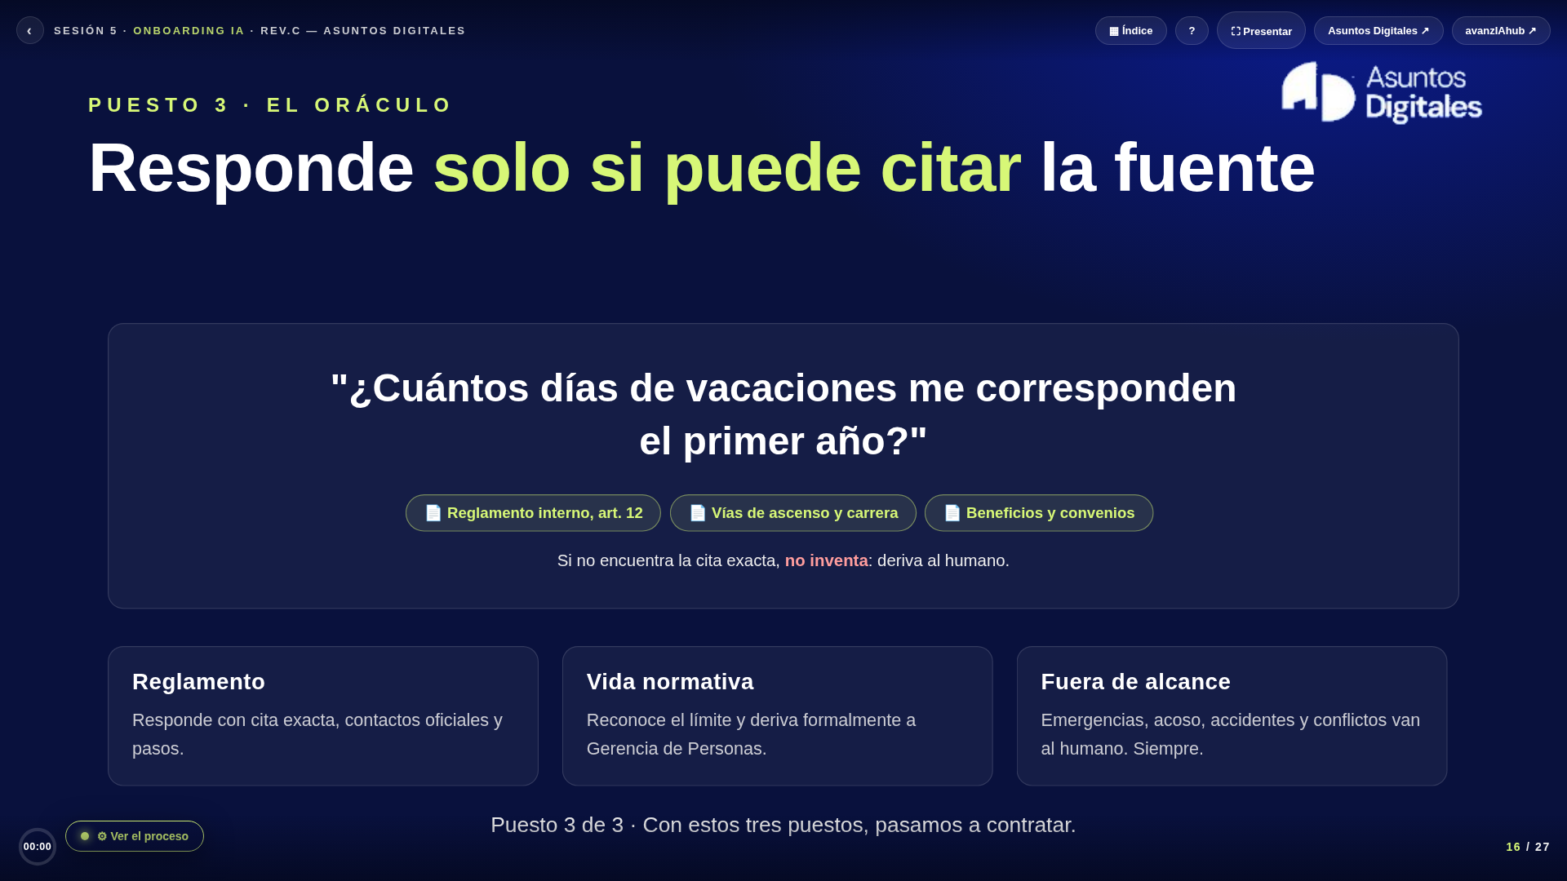
Notes:
Puesto 3 · El Oráculo: responde solo si puede citar la fuente

Slide 17
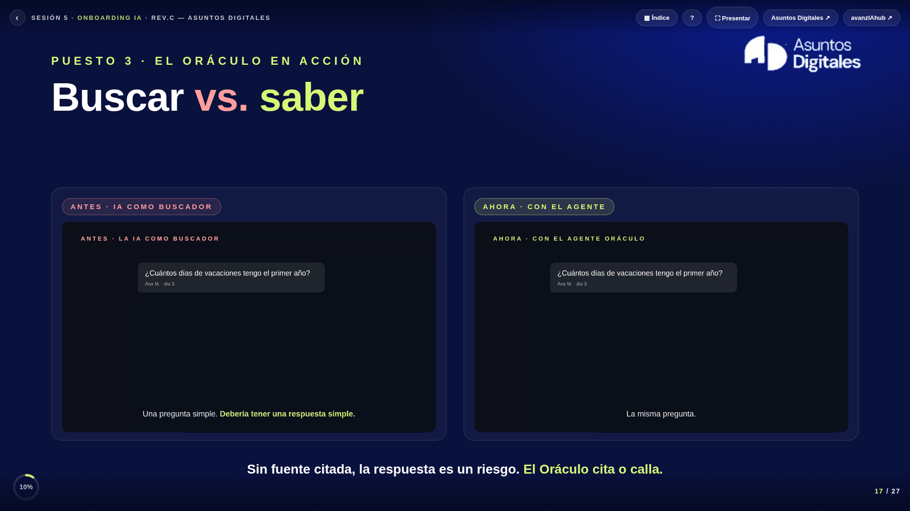
Notes:
El Oráculo en acción: buscar vs. saber

Slide 18
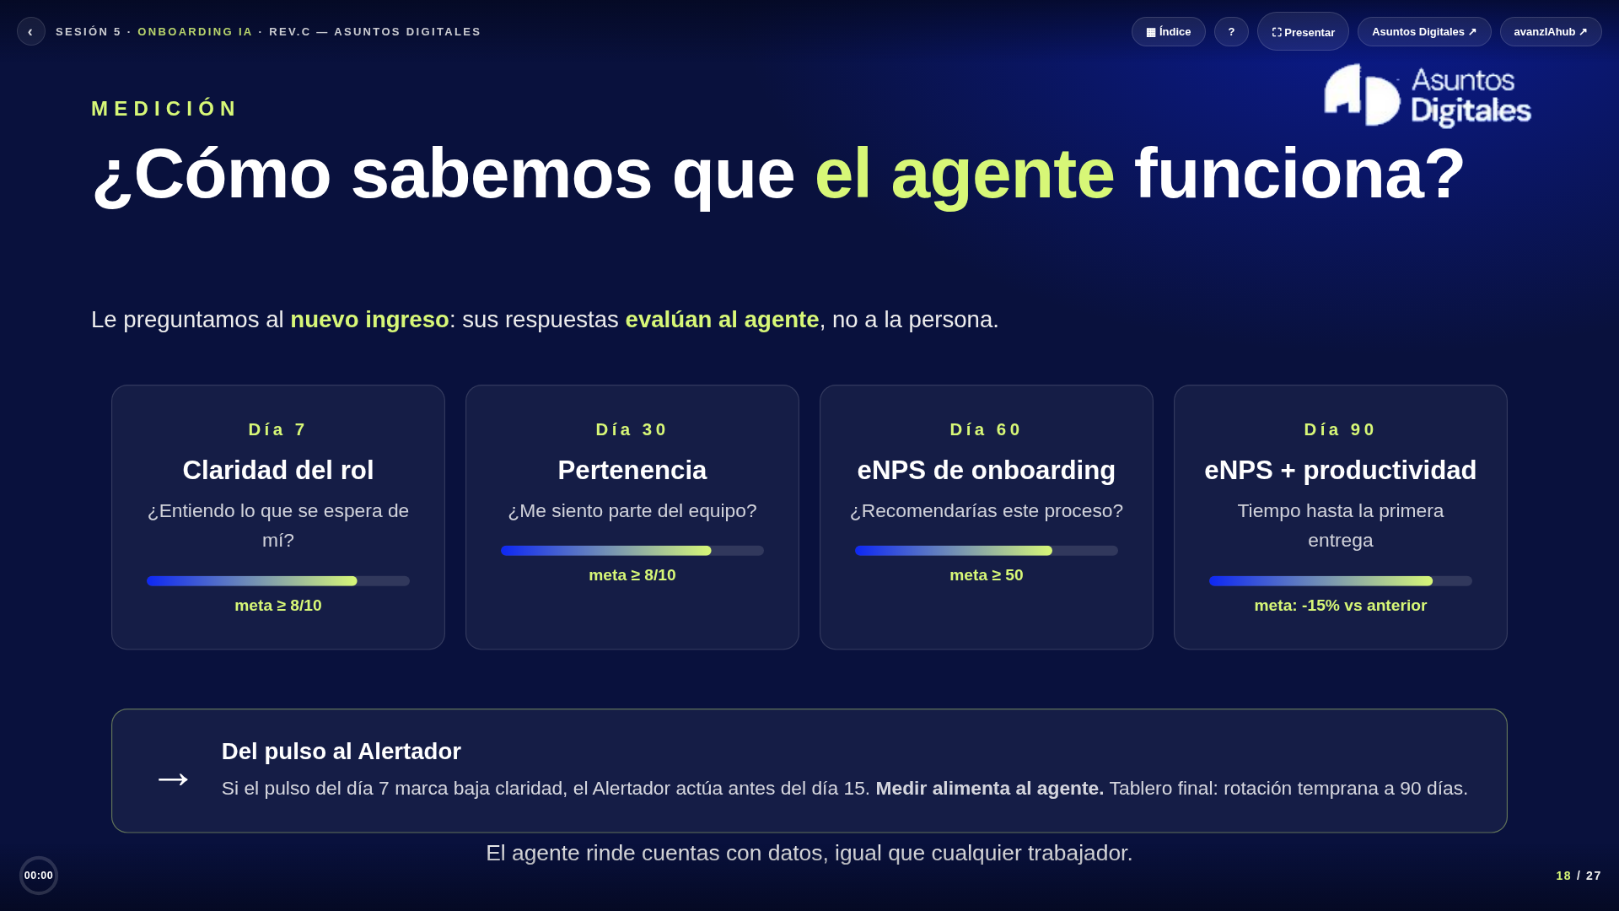
Notes:
¿Cómo sabemos que funciona? Pulsos y tablero

Slide 19
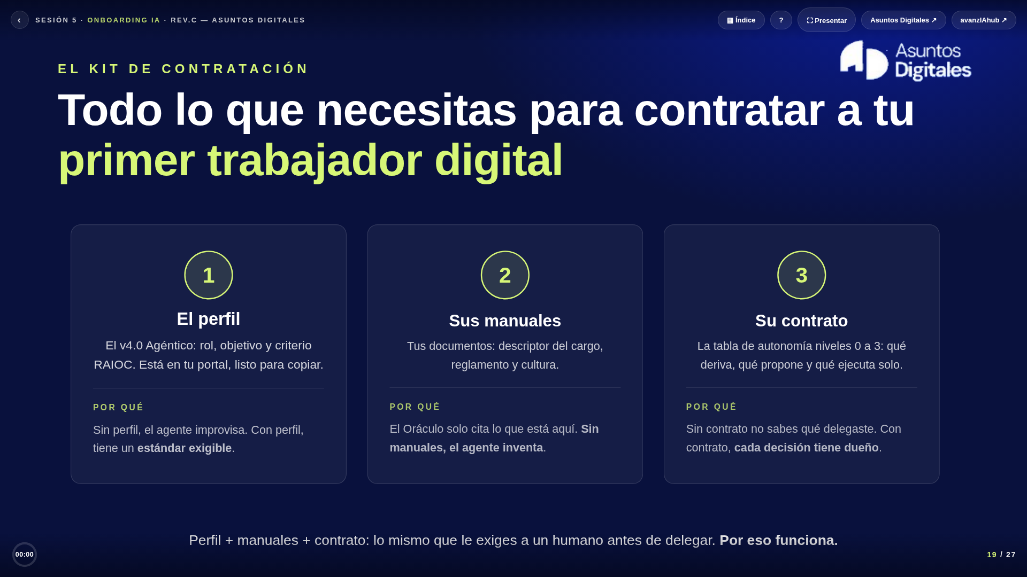
Notes:
El kit de contratación: todo lo que necesitas

Slide 20
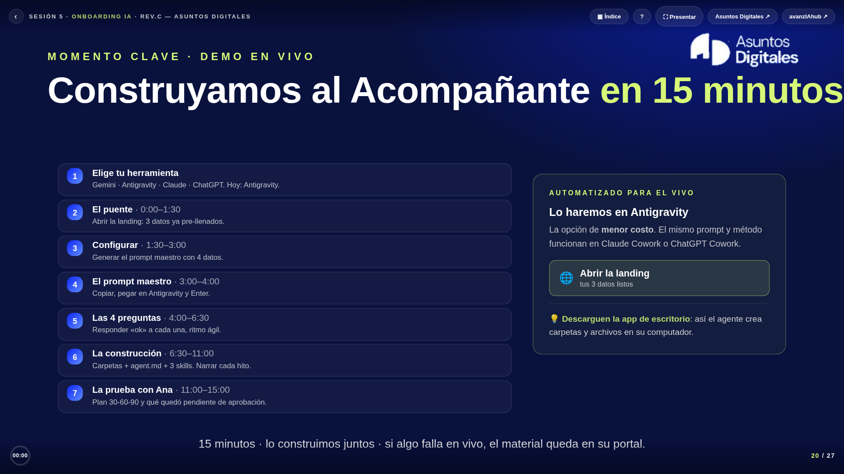
Notes:
Contratemos a nuestro primer trabajador digital en vivo

Slide 21
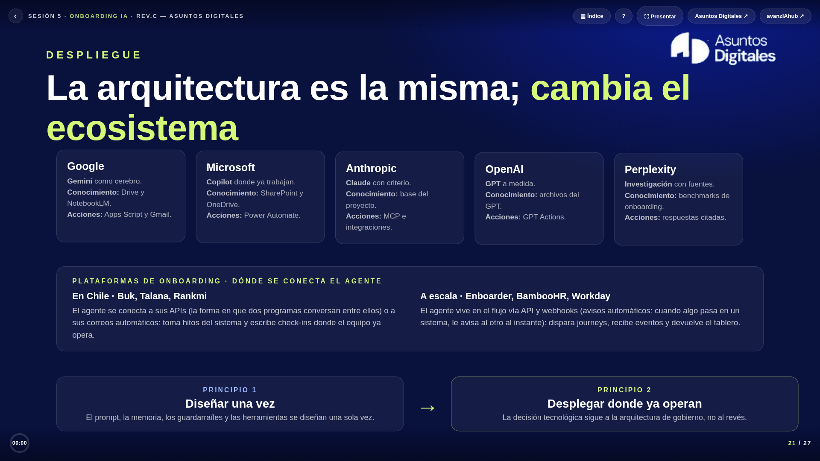
Notes:
La arquitectura es la misma; cambia el ecosistema

Slide 22
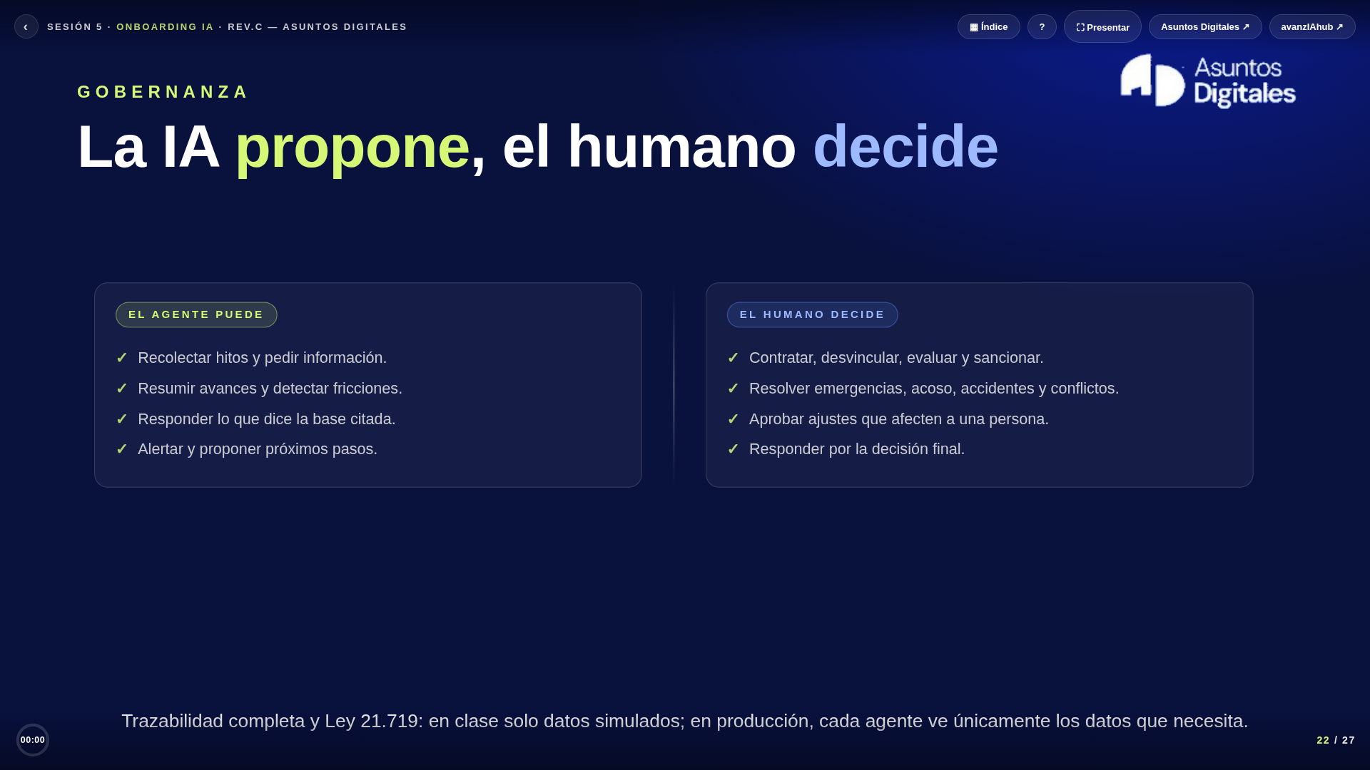
Notes:
La IA propone, el humano decide

Slide 23
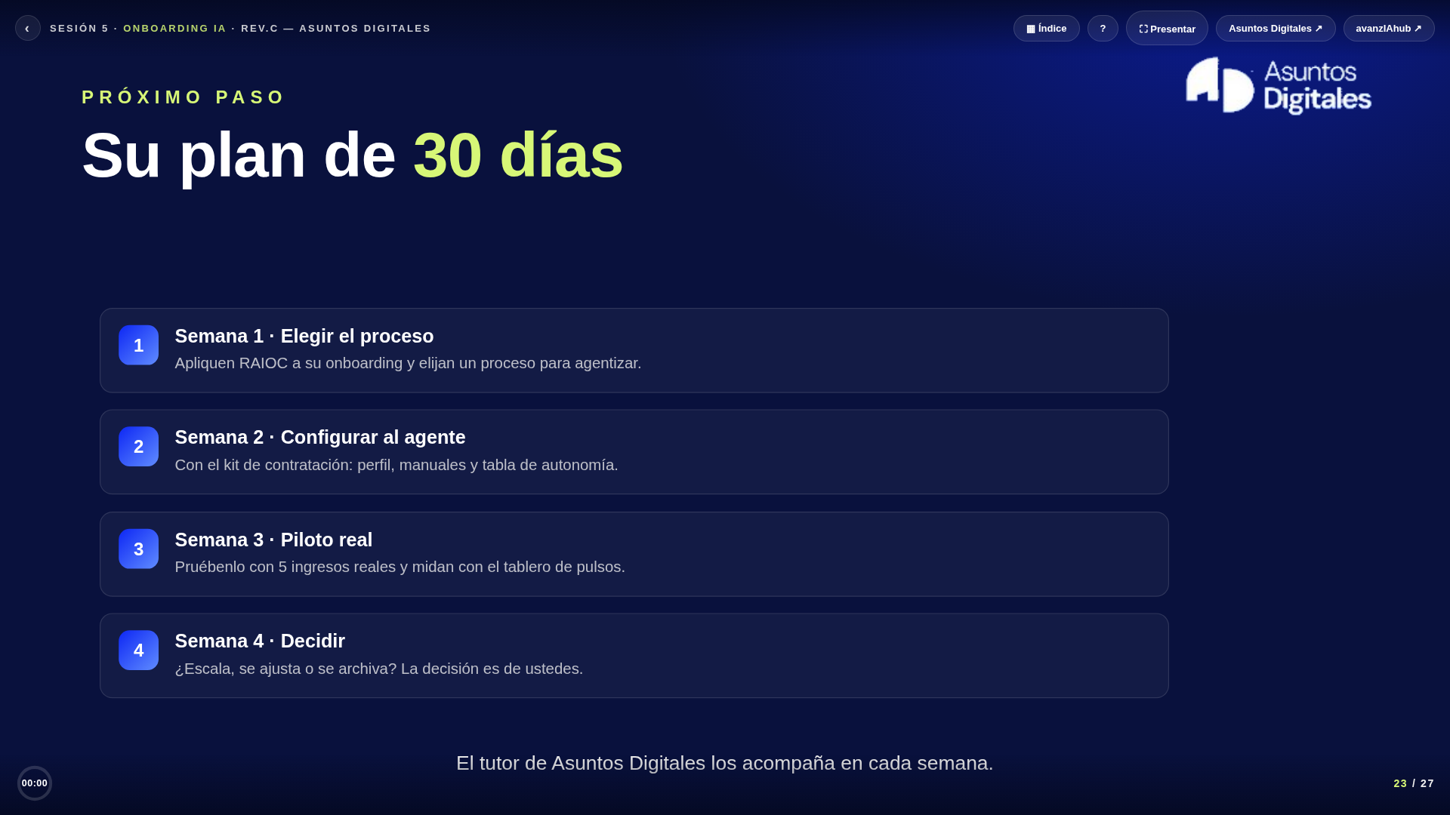
Notes:
Su plan de 30 días

Slide 24
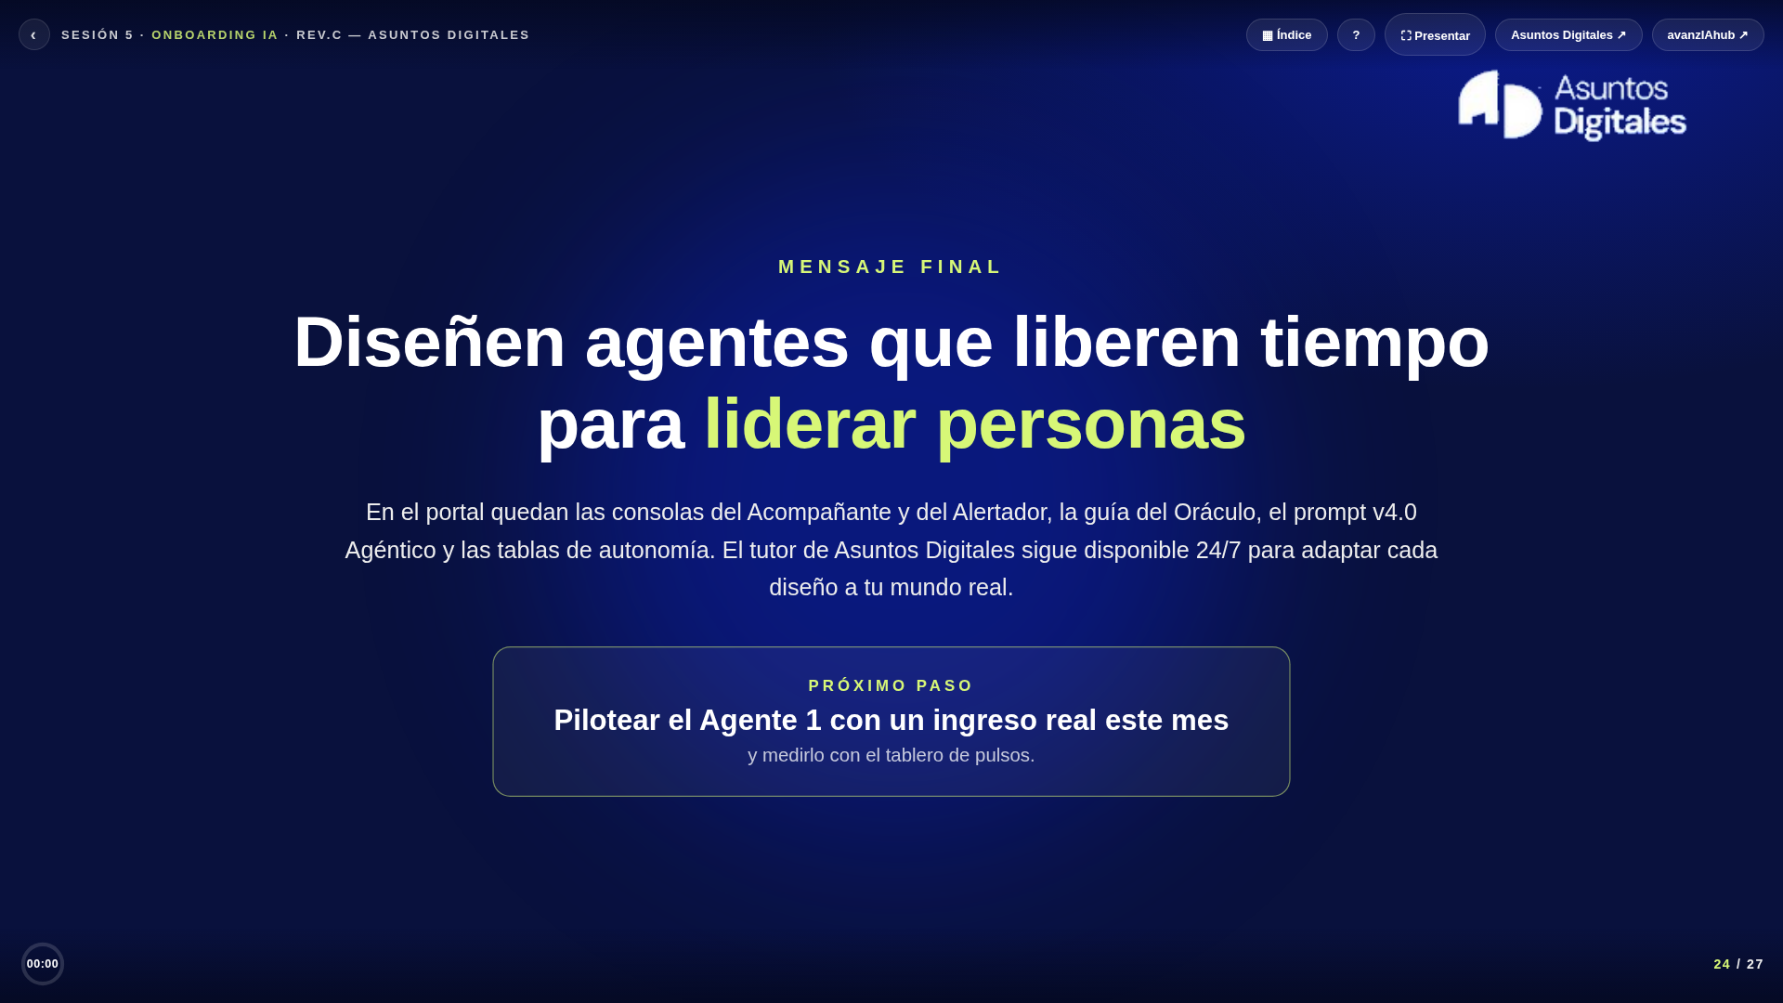
Notes:
Diseñen agentes que liberen tiempo para liderar personas

Slide 25
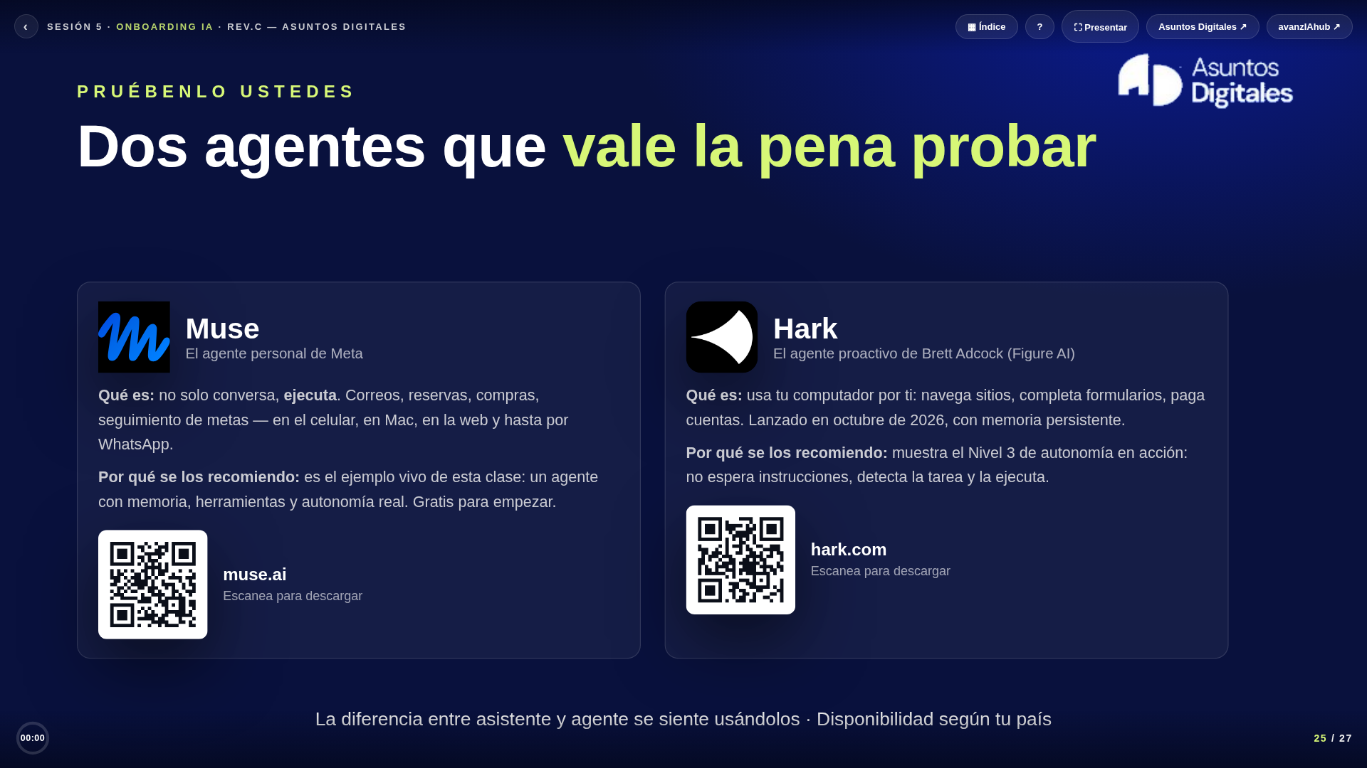
Notes:
Dos agentes que vale la pena probar · Muse y Hark

Slide 26
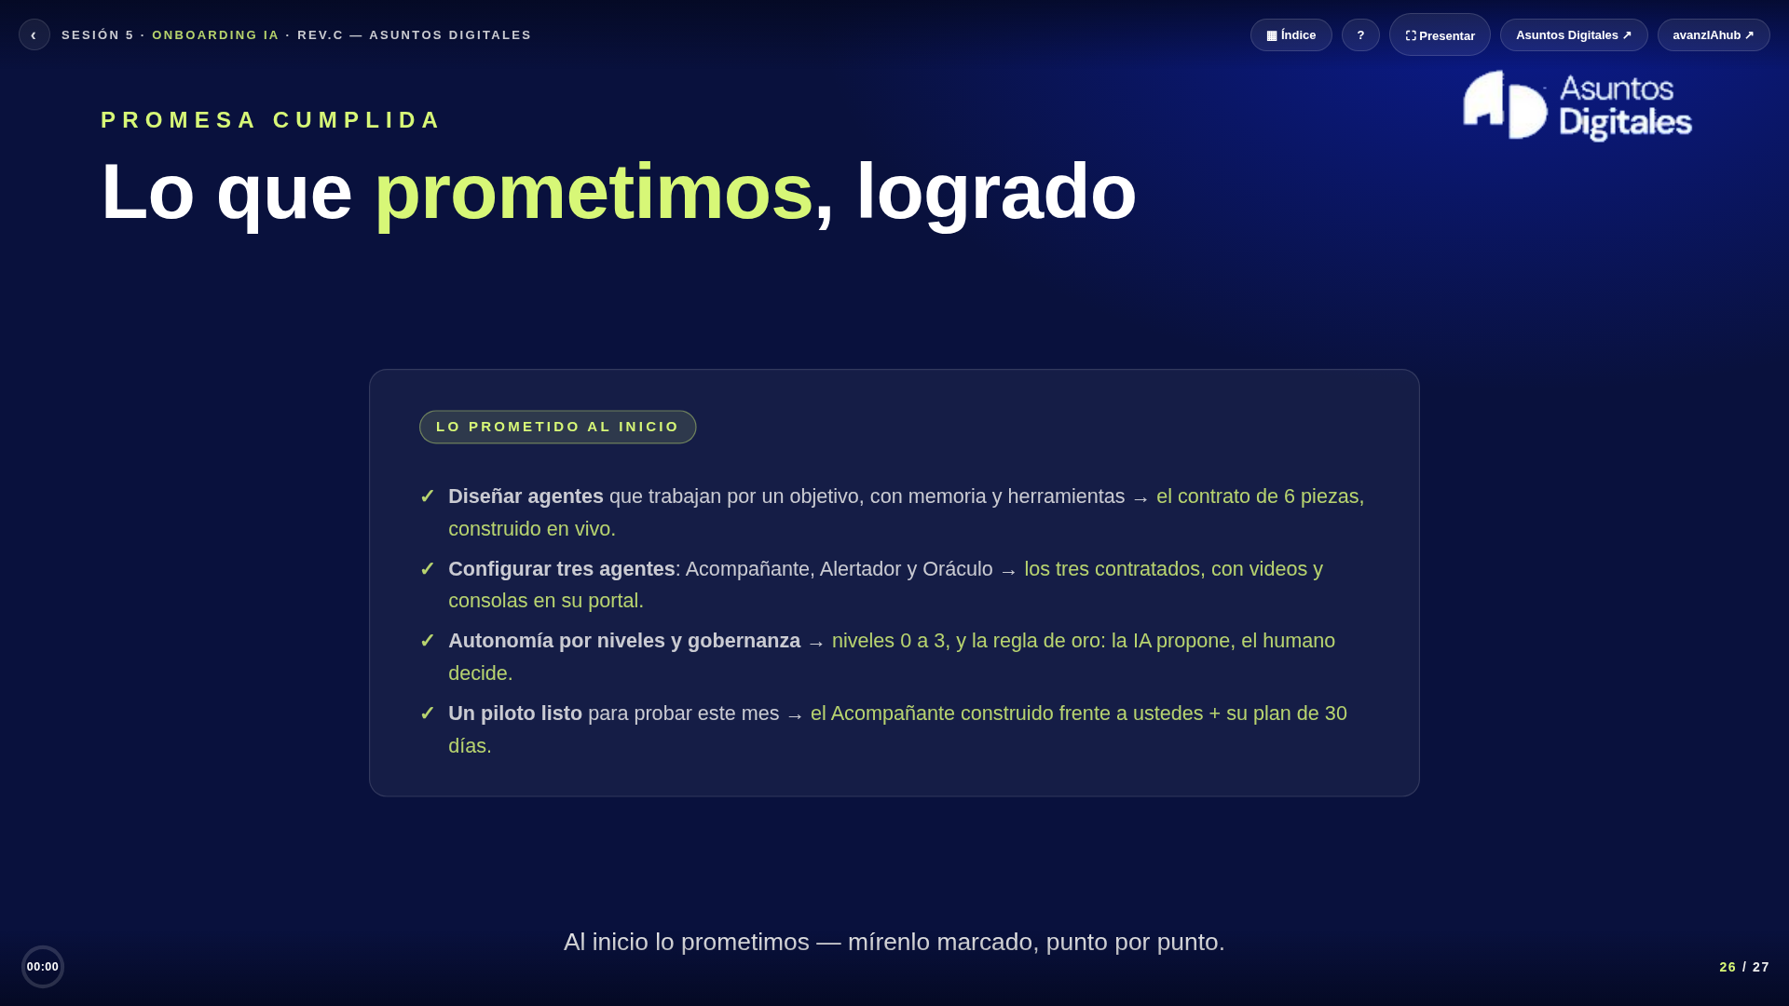
Notes:
Promesa cumplida · Lo que prometimos, logrado

Slide 27
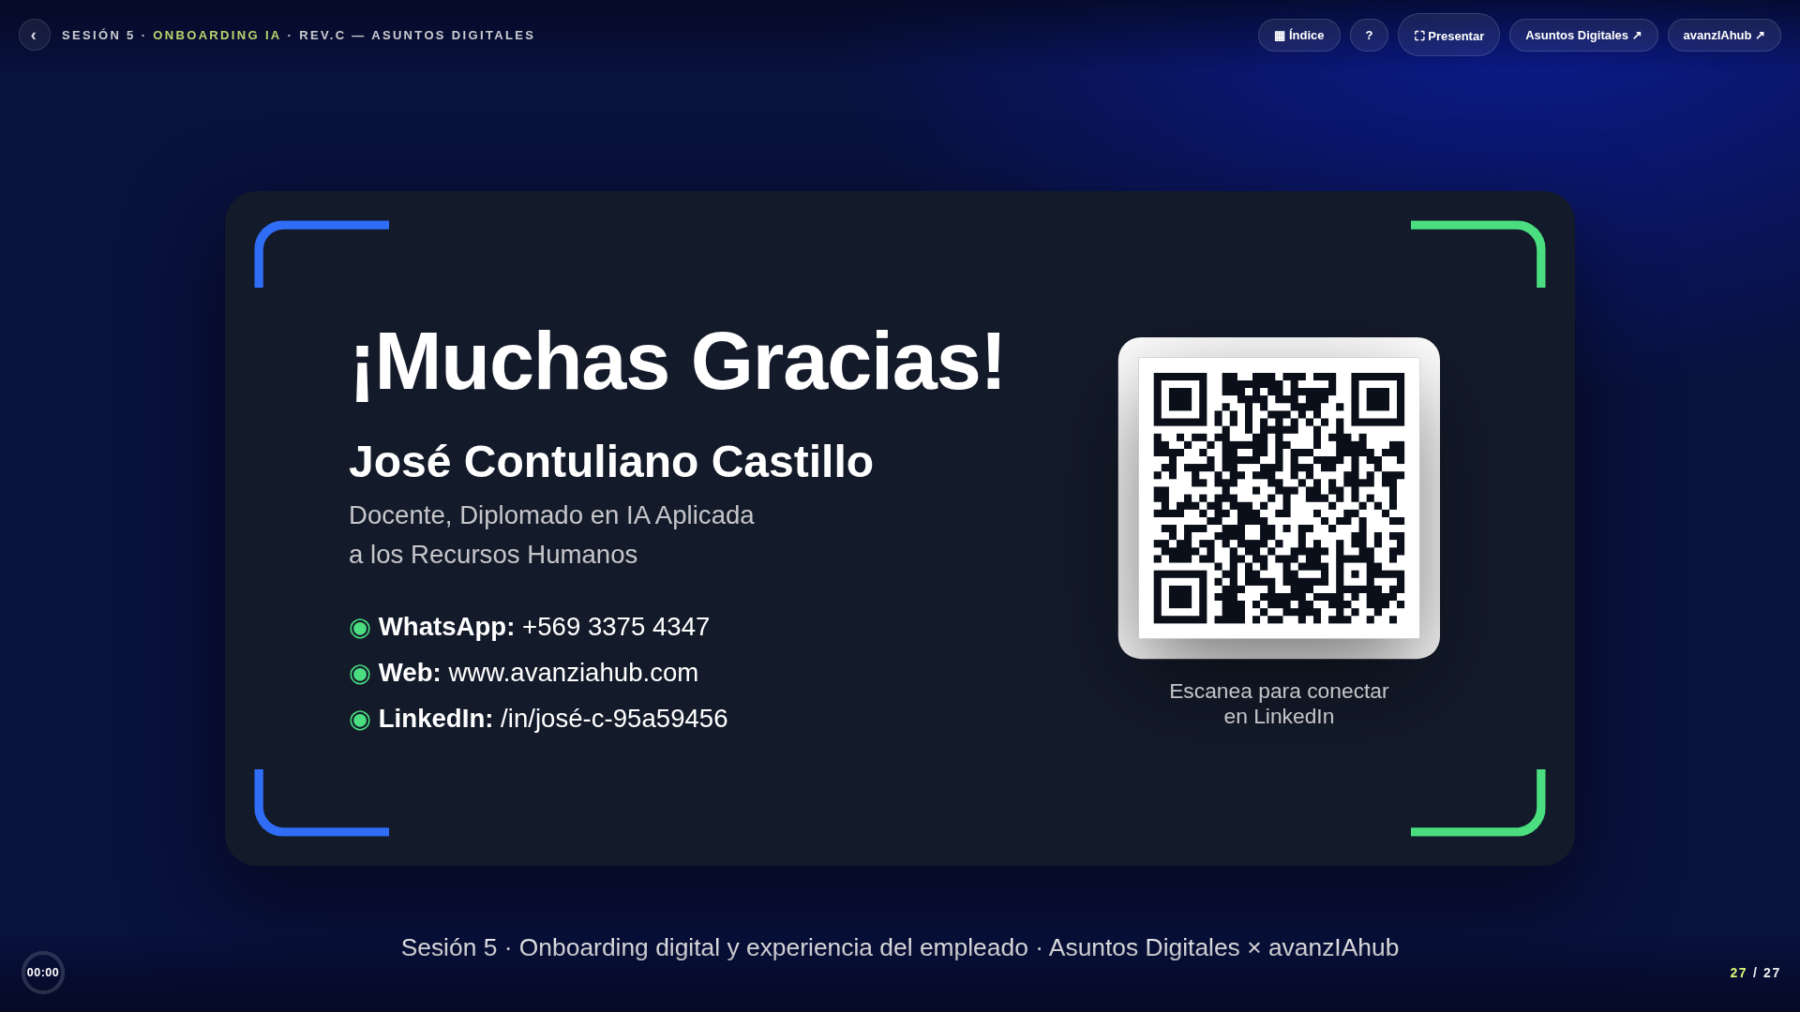
Notes:
¡Muchas gracias! · José Contuliano Castillo

